Slide 2
Tiết 47 - 49:
SỰ TRUYỀN ÂM

Slide 3



Sự truyền âm
Sự truyền âm trong chất rắn và chất lỏng
Sự truyền âm trong không khí
Sóng âm

Slide 4
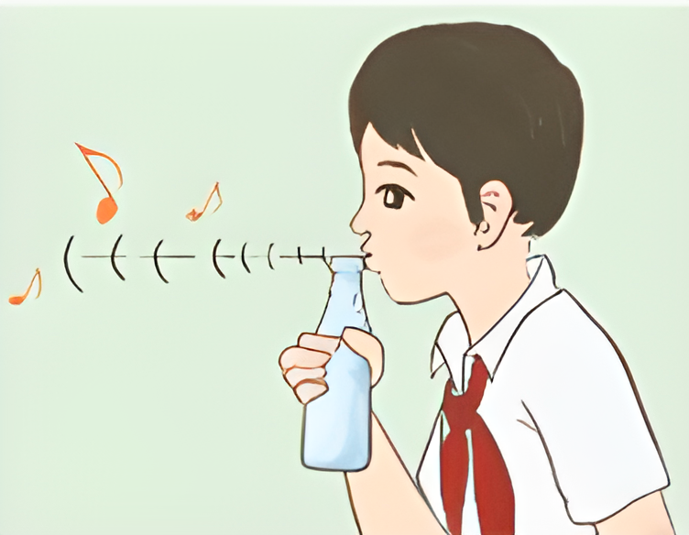
Đặt vấn đề
Âm thanh truyền đến tai chúng ta như thế nào?
Khi thổi vào phía trên miệng chai, chúng ta nghe được âm thanh phát ra

Slide 5
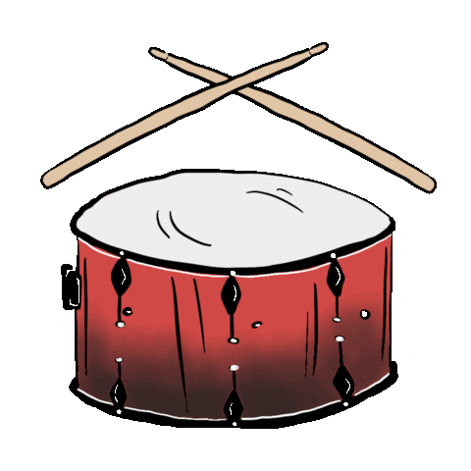
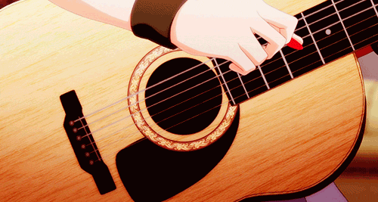
I. SÓNG ÂM
Thí nghiệm 1: Tạo ra và cảm nhận âm thanh
Cầm dùi gõ lên mặt trống. Lắng nghe và chạm nhẹ ngón tay lên mặt trống.
Gảy dây đàn guitar. Lắng nghe, quan sát chuyển động của dây đàn và chạm nhẹ ngón tay lên dây đàn đó.

Slide 6

I. SÓNG ÂM
Thí nghiệm 1: Tạo ra và cảm nhận âm thanh
TRẠM 1: Cầm dùi gõ lên mặt trống. Lắng nghe và chạm nhẹ ngón tay lên mặt trống.
Nhóm 3, 4
TRẠM 2: Gảy dây đàn guitar. Lắng nghe, quan sát chuyển động của dây đàn và chạm nhẹ ngón tay lên dây đàn đó.
Nhóm 1, 2

